Slide 1
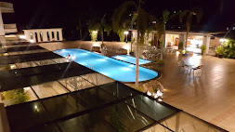
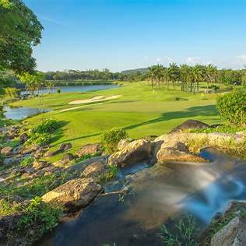
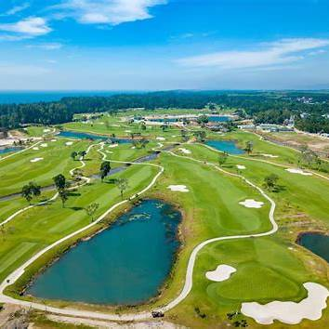
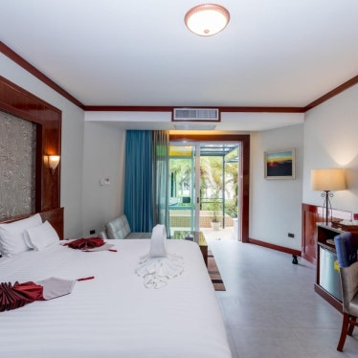


태국 푸켓 명문
VIP 골프 패키지
일정
2025년 12월 ~ 2026년 2월 상시
블루캐니언CC
아쿠엘라CC
Erawan Hotel
Information
구분 | 세부 내용
주요 일정 (3박5일) | 54홀 라운드 - 1일차 : 에라완 호텔 (4성급) 도착 후 휴식 - 2일차 : 아쿠엘라CC 18H - 3일차 : 블루캐니언CC 18H - 4일차 : 아쿠엘라CC 18H 라운드 및 자유투어 후 귀국
PKG 요금 (99만원) | 포함 사항 - 숙박, 그린피, 카트비, 캐디피, 샌딩비, 조식+중식 (300바트 쿠폰) - 5성급 리조트 업그레이드 별도문의(핫스프링비치, 나타이비치 리조트) - 인근 투어, 디너쇼, 마사지 외부 자유 일정 추가 비용 발생 한국 가이드 상시 거주 ※ 석식 타이푸드 or 한식 등 장소 추천 및 섭외 가능
기타 문의 | KLPGA 투어프로 필드레슨 희망 시 사전 접수 (레슨비용 추가) 일정 변동 시 (5박이상) 별도 견적 문의
골프장 소개 | 블루캐니언 (Lake) - 1991년에 개장하여 아시아에서 가장 명성이 높은 골프장 중 하나 - 타이거우즈가 우승한 Johnnie walker classic 개최지(골프성지) 아쿠엘라cc - 신규 프리미엄 클럽하우스 + 쾌적한 바다 풍경 뷰 맛집 골프장 Erawan 호텔 : 쾌적한 분위기와 깔끔한 객실 / 나아티 비치 인접 - 부대시설 : 야외 수영장, 레스토랑, 정원, 테라스
⊙ 골프투어 문의 “ 김윤지 팀장 010-8242-0666 / 카카오톡 ID : khjj0 ”
⊙ URL : https://82golf.com/ 프리미엄 해외 골프투어

